Slide 1
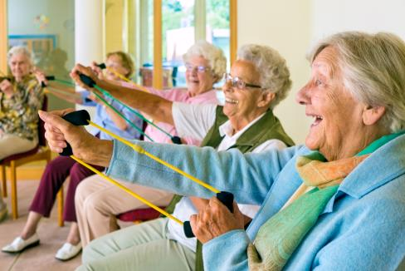
Training TOM-maatjes
Notes:
Welkom bij deze introductie over jullie vrijwilligerswerk op TOM

Slide 2
Programma
Introductie en kennismaking
Dobbelfit
Risicofactoren vallen
Quiz valpreventie en voeding
Inhoud TOM
Rol als TOM-maatje
Communicatie tips
Organisatorische en praktische zaken
Notes:
Introductie:
Zelf voorstellen
Doel van vandaag:
Vandaag gaan we het hebben over jullie rol als vrijwilliger binnen TOM. Jullie krijgen daarbij vooral handvatten over wat jullie rol wel en wat jullie rol niet is.
Programma:
Na de introductie en kennismaking gaan we straks starten met informatie over valpreventie en voeding en doen dat aan de hand van een aantal leuke werkvormen. Daarna krijgen jullie informatie over TOM en de invulling van jullie rol als vrijwilliger. We eindigen met organisatorische en praktische zaken. En uiteraard is er ruimte voor jullie vragen.

Slide 3
Hallo, ik ben…
www.menti.com
Valpreventie, waar denk je dan aan?
1. Ik ben….
2. Ik heb dit woord opgeschreven, want…
3. Ik hoop vandaag vooral wat te horen/leren over….
Notes:
Kennismaking
Om kenis met elkaar te maken wil ik jullie vragen naar www.menti.com/flipover te gaan en daar met 1 woord de vraag te beantwoorden: Valpreventie, waar denk je dan aan?
We gaan ons nu voorstellen aan de hand van dit woord. We maken een rondje en ieder vertelt steeds welk woord hij/zij heeft opgeschreven en waarom. En stelt zich daarna voor.
Ik heb dit woord opgeschreven, want…
En ik ben…
Voorbeeld van mezelf
Ik zal beginnen. Ik heb het woord zelfredzaamheid opgeschreven, want door een val te voorkomen kunnen ouderen nog lang zelfstandig thuis wonen.
En ik ben Rozan van der Veen, consultant bij VeiligheidNL en sinds 2016 betrokken bij TOM. In dat kader verzorg ik vandaag deze training.
Eventueel nog aanvullen met vragen over
Wat is je motivatie om vrijwilliger voor TOM te worden?
Welke ervaring heb je met vrijwilligerswerk?
Vragen of ze nu al vragen hebben
Deze noteren. Deze wordt waarschijnlijk tijdens de training vanzelf beantwoord. Zo niet dan kom ik er aan het einde van de training op terug.

Slide 4
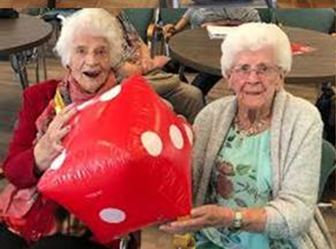
Dobbelfit

Slide 5
Ontstaan van een val
In tweetallen: wat zijn drie belangrijke oorzaken van een val?
Notes:
Bedenk in tweetallen drie belangrijke oorzaken van een val en schrijf deze op.
Om de beurt noemen deelnemers een oorzaak, totdat alles is gezegd.
schrijven in twee rijtjes (persoonlijke factoren en omgevingsfactoren, zonder titel).
Daarna vragen: waarom heb ik het in deze twee rijtjes gezet?

Slide 6
Ontstaan van een val
valongeval
omgeving
persoon
Notes:
Oorzaken van een val
Het is niet altijd duidelijk wat exact de aanleiding van de val was. Vaak zijn er meerdere zaken die de oorzaak van de val vormen. Dit kunnen persoonlijke oorzaken zijn of omgevingsgebonden oorzaken. En die kunnen ook met elkaar interacteren.
Voorbeeld: er liggen spullen op de trap en ik kan er 100 keer veilig over heen stappen.
Maar nu heb ik een keer haast en misschien een beetje lage bloeddruk. Dus ik ben duizelig bij het opstaan en ga al wankelend de trap af.
Nu kan ik niet veilig over alle spullen op de trap heen stappen.

Slide 7
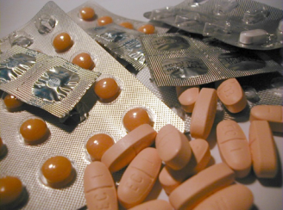
Persoonlijke factoren
Verminderd reactievermogen
Verminderd evenwicht
Verminderde spierkracht
Verminderde lenigheid
Verminderd zicht en gehoor
Specifieke ziekten
Problemen met lopen
Cognitieve en psychische achteruitgang
Geneesmiddelengebruik
Risicoverhogend gedrag
Voedingstoestand
Notes:
In de loop van het leven treden veranderingen op die vooral fysiek van aard zijn. Sommige van deze veranderingen kunnen een valgevaar opleveren:
Verminderd reactievermogen
Verminderd evenwicht
Verminderde spierkracht
Beperkte lichamelijke mogelijkheden, verminderde lenigheid
Verminderd zicht en gehoor
Specifieke ziekten (zoals bijv. artrose, de ziekte van Parkinson)
Problemen met lopen
Cognitieve- en psychische achteruitgang. Slechte inschatting van hoe je je bevind in de ruimte.
Geneesmiddelengebruik (met name slaap- en kalmeringsmiddelen)
Risicoverhogend gedrag (zoals te snel opstaan, te weinig beweging en haasten), moet je perse op druk kruispunt oversteken of kun je ook een andere weg.
voedingstoestand, ondervoed, te laat eten daardoor slap worden.
Evenwicht spierkracht, lenigheid: komt in TOM aan bod in In Balans
Voeding in lunches en voorlichting

Slide 8
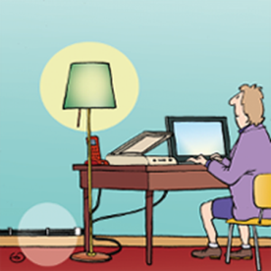
Omgevingsfactoren
Onvoldoende (straat)verlichting
Hoge drempels
Losse kleedjes en voorwerpen
Ongeschikt meubilair
Veel meubilair
Schoenen met gladde zolen
Slecht onderhouden rollator
Slechte huishoudtrap
Ongelijke bestrating
Blokkades
Notes:
Omgevingsfactoren
Met omgevingsfactoren worden die factoren bedoeld die van buitenaf op de persoon inwerken. Factoren die het risico van vallen vergroten hebben met name betrekking op de inrichting van de woning, gebruikte (hulp)middelen en de openbare ruimte.
Voorbeelden van risicofactoren in de inrichting van de woning zijn:
Onvoldoende verlichting
Hoge drempels
Losse kleedjes en voorwerpen
Meubilair dat niet past bij de persoon
Schoenen met gladde zolen
Slecht onderhouden rollator
Een boodschappentas zonder wielen
Slechte huishoudtrap
Ongelijke bestrating
Slechte straatverlichting
Blokkades

Slide 9
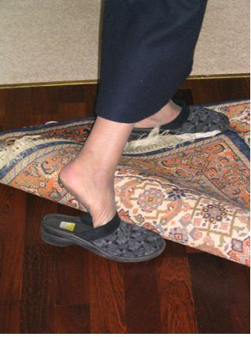
Feiten en cijfers
Notes:
Als opwarmertje ga ik met jullie eerst inzoomen op de valproblematiek.
Waar hebben we het eigenlijk over als we over vallen praten? Is dat een groot probleem of niet?
Ik ben benieuwd of jullie al een valpreventie expert zijn.
We gaan een aantal vragen behandelen. Bij elke vraag zijn er drie keuzemogelijkheden.

Slide 10
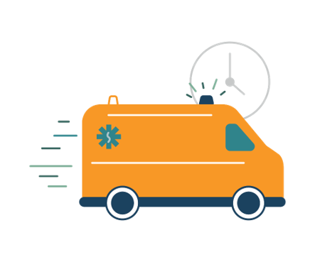
Elke 4 minuten komt er een 65-plusser op de spoedeisende hulp (SEH) na een val
A. waar
B. niet waar
Bron: Letsel Informatie Systeem
Notes:
Valongevallen bij ouderen (65-plussers)
Vallen vormt een groot gezondheidsprobleem bij ouderen, omdat het veel voorkomt en tot ernstige gevolgen kan leiden.
Om dit in perspectief te zetten; Bij verkeersongevallen is dat een 65-plusser per 21 minuten.
33% van alle 65-plussers komt jaarlijks ten val, waarvan 10% op de SEH belandt

Slide 11
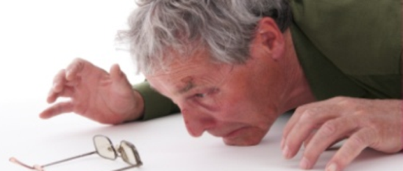
Hoeveel 65plussers moeten er in NL wekelijks opgenomen worden in het ziekenhuis n.a.v. een val?
A. 96
B. 742
C. 1900
Notes:
Goede antwoord is 742
Dit betekent dus dat ze na de SEH opname moeten worden opgenomen in het ziekenhuis op een behandel afdeling
.
137 is aantal wekelijkse dodelijke slachtoffers na een val.
Wat zeggen deze cijfers jullie?

Slide 12
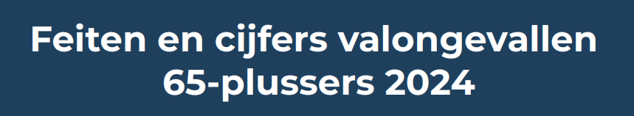
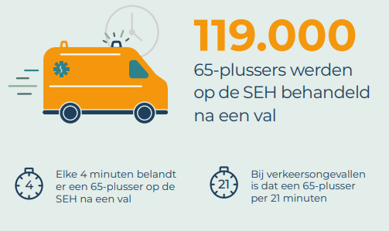
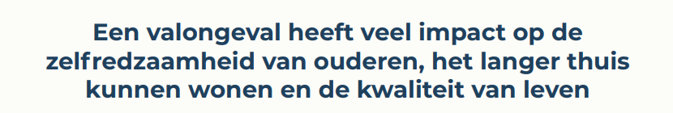
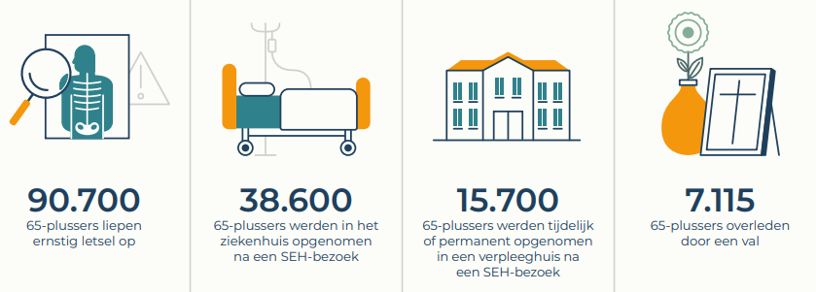
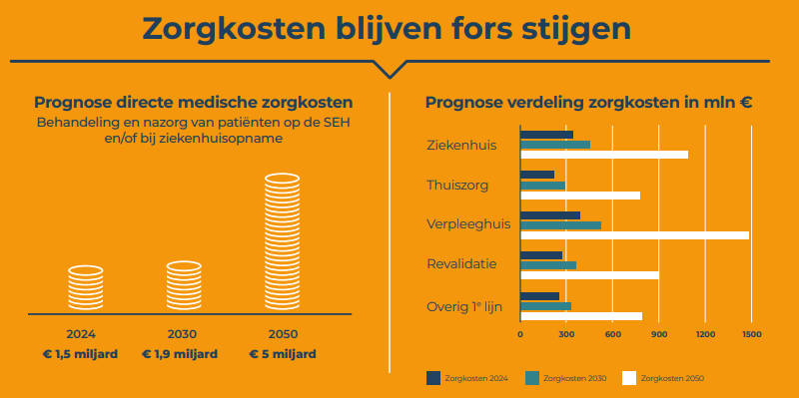
Bron: VeiligheidNL, 2025
Notes:
Ter illustratie nog een verdieping op valongevallen:
In 2024 waren er in totaal 109.000 SEH behandelingen nav een val.
Anders gezegd elke 4 minuten in Nederland moet een oudere naar de SEH voor de gevolgen van een val.
We zijn nu bijna een half uur bezig en in dat half uur zijn dus al bijna 6 mensen naar de SEH gebracht voor de gevolgen van een val.
Directe medische kosten 65+ (€) ruim 1,5 miljard
Ouderen kunnen door een val tijdelijk niet meer thuis wonen of worden daarna afhankelijk van zorg en kunnen in een neerwaartse spiraal raken van inactiviteit.
NB: het gaat hier om de geregistreerde ongevallen door ziekenhuizen en Spoedeisende Hulpafdelingen. Huisartsbehandelingen zijn hier niet bij opgenomen.

Slide 13
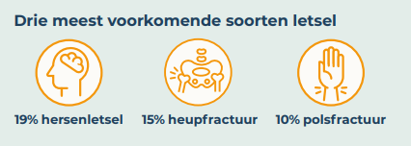
Welke letsels komen het vaakst voor?
A. Hersenletsel
B. Heupfractuur
C. Polsfractuur
Notes:
De meeste ouderen die letsel opliepen na een val zijn op de SEH-afdeling behandeld aan hersenletsel (18%), daarna volgt heupfracturen bij 15% en polsfracturen bij 9%.

Slide 14
Waar gebeuren de meeste valongevallen?
Op straat
In of om eigen huis
In een instelling
Notes:
Antwoord is ongeveer 46% valt in of om huis het eigen huis.
8% valt op straat
En 5% in een instelling.

Slide 15
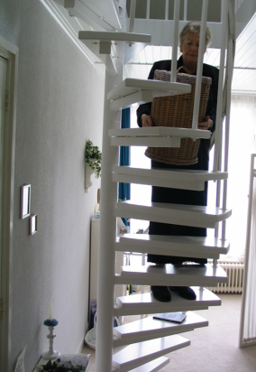
Top 3 valongevallen in en om huis
Struikelen: 22%
Val van trap of ladder: 10%
Val van hoogte (bijv. bed of stoel): 10%
Notes:
22% gestruikeld
10% gevallen van trap of ladder
10% gevallen van hoogte: bed of stoel

Slide 16
Hoeveel procent van de ouderen die thuis wonen is ondervoed?
5-10%
12-35%
50-60%
Notes:
Antwoord is B. 12-35%

Slide 17
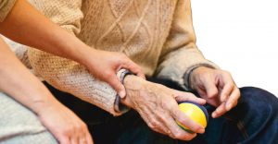
Hoeveel gram afbraak van spiereiwit heeft iemand die ondervoed is?
5 gram per dag
50 gram per dag
200 gram per dag
Notes:
Antwoord is C. 200 gram per dag

Slide 18
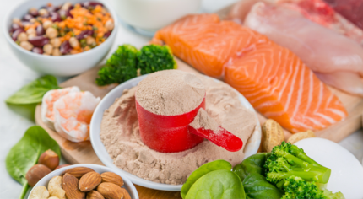
Spiereiwit
Eiwit is een bouwsteen van de spieren
Bij het ouder worden verlies je langzaam een beetje spiermassa, maar dit proces gaat nóg sneller bij ouderen die ondervoed zijn
Eiwitrijke voeding en beweging daarom belangrijk voor spiermassa!
  Ei, vlees, vis, zuivel, peulvruchten of noten

Slide 19
Hoeveel procent van 65-plussers is eenzaam?
40%
50%
66%
Notes:
Antwoord is A. 50% van de 65-plussers is eenzaam. 66% is het percentage 85-plussers dat eenzaam is.

Slide 20
Wat is TOM?
Wervingsfilm TOM: https://youtu.be/2cdy_B6WXts
Ervaringen van uitvoerders en deelnemers: https://youtu.be/f6J72Zrxvfk
Notes:
We bekijken 2 filmpjes over TOM:
Een filmpje dat uitleg geeft over TOM (wervingsfilmpje): https://youtu.be/2cdy_B6WXts
Een filmpje met daarin de ervaringen van uitvoerders en deelnemers aan TOM: https://youtu.be/f6J72Zrxvfk

Slide 21
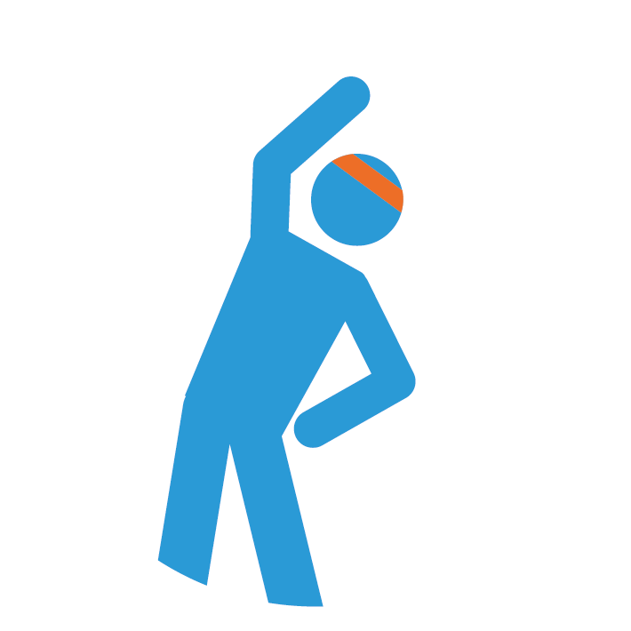


Wat is TOM?
Programma van 13/14 weken
Valpreventief beweegprogramma
Voedingsadvies
& gezonde lunches
Gezelligheid
& nieuwe contacten
Notes:
TOM duurt 13 of 14 weken (Otago vs. In Balans)
Tijdens TOM zijn er een aantal onderdelen
- Het valpreventieve beweegprogramma. Daar vertel ik straks meer over.
Persoonlijk voedingsadvies door een diëtist &
Lekkere en gezonde lunches met informatie en tips door een diëtist.
Ook is er aandacht voor gezelligheid en nieuwe mensen leren kennen
Het doel van TOM is om de stabiliteit en kracht van ouderen te verbeteren en zo het risico op een val te verkleinen

Slide 22
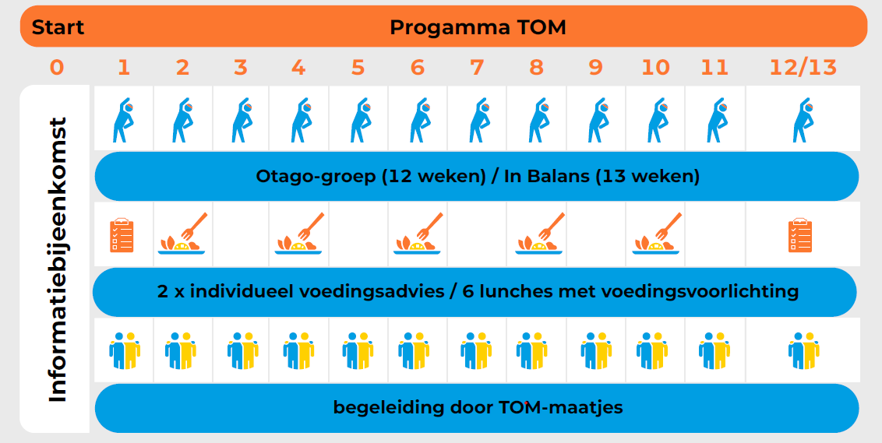
Programma TOM
Notes:
TOM is een programma van 12/13 weken dat uitgevoerd wordt door lokale professionals en geschikt is voor ouderen van 65 jaar en ouder met een verhoogd valrisico.
Het programma bestaat uit:
Een effectief bewezen valpreventieve beweegtraining zoals In Balans/Otago.
Voedingsvoorlichting door een diëtist gedurende 6 gezamenlijke lunches en 2x persoonlijk voedingsadvies door een diëtist nav het invullen van een voedingsdagboek
Het vergroten van het aantal sociale contacten doordat TOM als groepsinterventie wordt aangeboden en er begeleiding door een TOM-maatje, een vrijwilliger, wordt gegeven

Slide 23
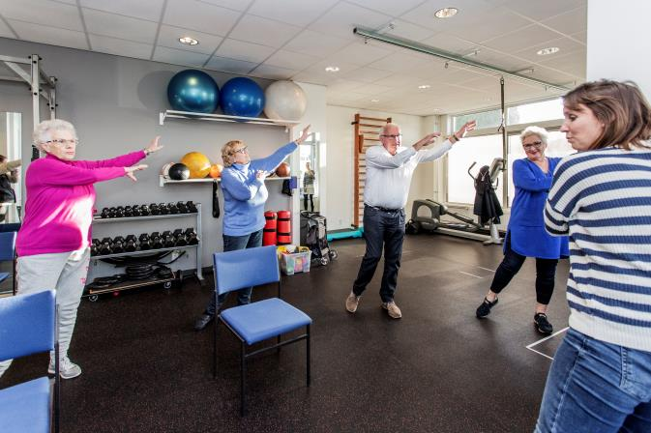
In Balans/Otago
Notes:
Om de kans op vallen te verkleinen, volgen de ouderen samen met andere deelnemers 13/14 weken het beweegprogramma In Balans/Otago.
Één/Twee keer per week werken zij samen met een fysiotherapeut aan spierkracht, balans en coördinatie en krijgen ze voorlichting.
De voorlichting bestaat uit handige oefeningen, tests en informatie over bewegen en evenwicht.
Tijdens de trainingsweken doen ze praktische oefeningen in de groep en worden huiswerkoefeningen gegeven voor thuis.
Evt. samen het lesboek doornemen.

Slide 24
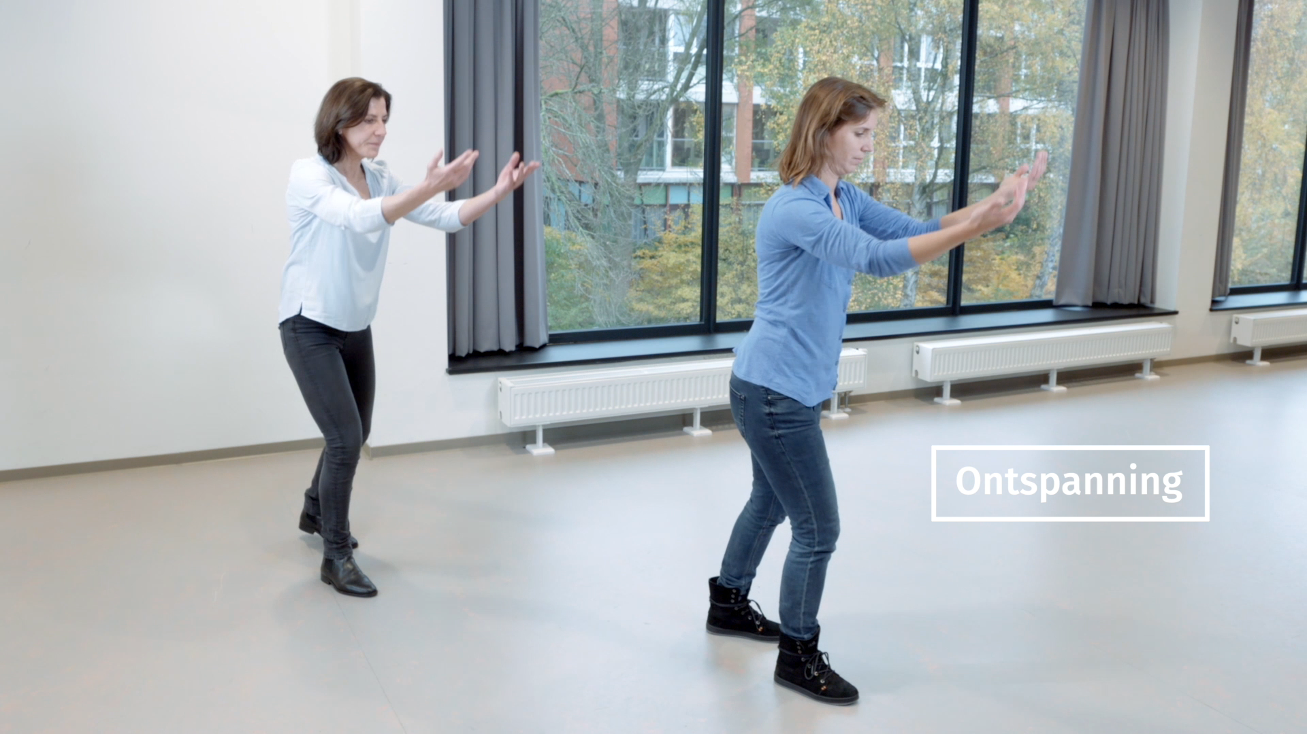
De Balansdans

Slide 25
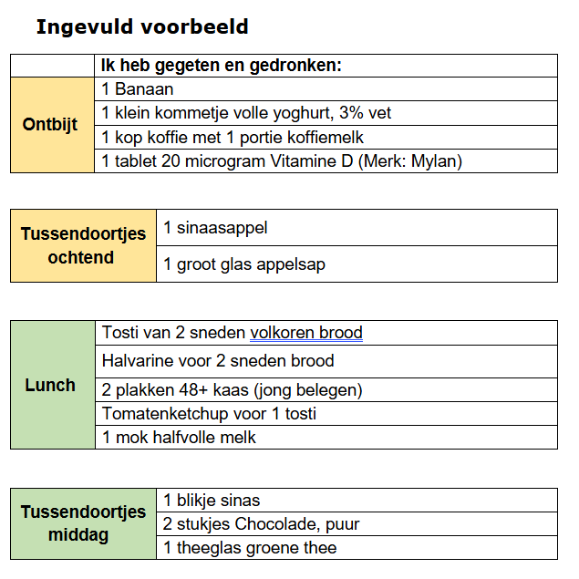
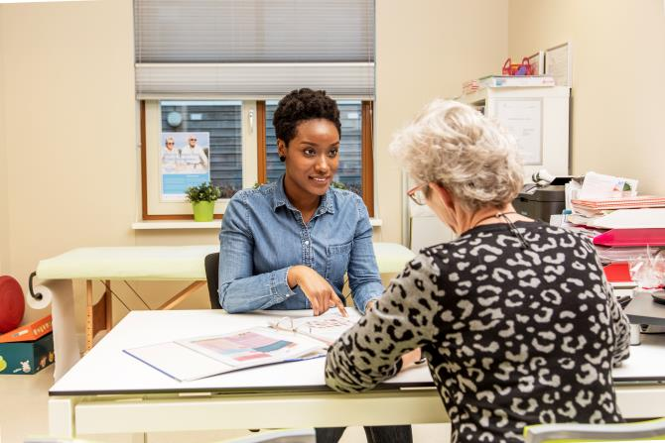
Voeding
Notes:
Het onderdeel Voeding van TOM bestaat uit
Dietist neemt de voeding door met de deelnemers. Hij/zij vraagt wat de deelnemer de afgelaopen 24 uur heeft gegeten. Dit wordt genoteeerd en de dietist kijkt hoe de voedingsinname verbeterd kan worden. Deelnemers maken ook foto’s van hun eten om niks te vergeten.
Daarnaast lunchen de deelnemers 6x met elkaar.

Slide 26
De TOM lunches
Aansluitend op de beweegtraining
Doel lunch: creëren van een betere eetomgeving en meer kennis en bewustzijn van gezonde voeding.
  30 min samen lunchen
  20 min informatie door diëtist
  10 min voor persoonlijke vragen
Elke lunch een ander onderwerp:
  Introductie en goede en gezonde voeding Eiwitten, hoeveel en hoe vaak?
  Waarom je niet te veel en niet te weinig moet eten Moeilijkheden rondom eten
  Eiwitten, waarom en waarin? Gedrag en volhouden
Notes:
Er wordt 6x gezamenlijk geluncht. Vooralsnog in groepjes van 6, maar als de maatregelen het toelaten lunchen beiden groepjes (dus 12 personen) samen.
Doel lunch: creëren van een betere eetomgeving en meer kennis en bewustzijn van gezonde voeding.
Opzet: Er wordt 30 min samen geluncht, daarna 20 minuten informatie door de diëtiste en tot slot 10 minuten de tijd voor (persoonlijke) vragen.
Voorbeeld van draaiboek laten zien.
Elke lunch heeft een ander onderwerp

Slide 27
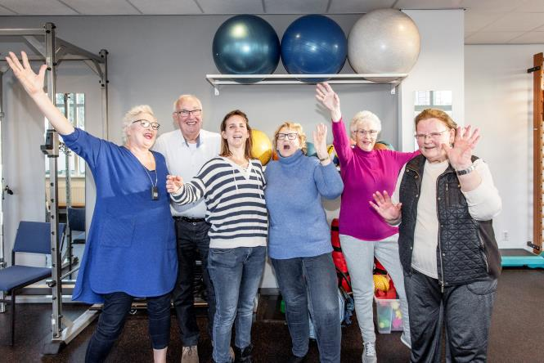
Wat kun je doen als TOM-maatje?
Notes:
In tweetallen laten opschrijven:
Wat vind je dat jouw rol wordt
Wat vind je dat níet jouw rol wordt
Wat vind je het leukste
Wat vind je niet leuk
Wat was een moeilijke situatie? Hoe ga je daarmee om
Daarna uitvragen, en in padket schrijven en bespreken. Extra uitvragen waar ze uitdagingen zien. Extra uitvragen wat ze het leukste lijken aan hun rol als vrijwilliger

Slide 28
Motiveren
Wat zou de deelnemer juist motiveren om mee te doen aan TOM?
Wat zou de deelnemer belemmeren om mee te doen aan TOM?
Notes:
Naast het doen van boodschappen voor de lunches, het voorbereiden van de lunches en het zo nu en dan aanwezig zijn bij TOM, maak je vaak een praatje met de deelnemers uit jouw groepje.
Het is dan belangrijk je te verplaatsen in die persoon en waar kan, ze te motiveren om het programma van TOM vol te houden.
Maak weer tweetallen en beanwoord deze twee vragen. Daarna om en om uitvragen en opschrijven in 2 kolommen in Padlet/whiteboard met post-its.

Slide 29
Wat motiveert?
“Ik wil graag kunnen blijven traplopen zodat ik mijn kleinzoon op 2 hoog kan bezoeken”
Een persoonlijk doel
  Wat zou u graag zo lang mogelijk willen blijven doen?
  Welke activiteiten zou u graag weer willen kunnen doen?
Merken dat het werkt
  Merkt u vooruitgang bij uzelf door de In Balans oefeningen?
Groep
  Samen bewegen motiveert
  De eerste weken vond ik het erg moeilijk, maar nu voel ik telkens dat het weer beter gaat. Dat geeft een prettig gevoel.”
Notes:
Belangrijke motiverende aspecten zijn:
Doel hebben
Het hebben van een doel stimuleert ouderen om hun oefeningen te blijven doen. Ook als het doel iets heel kleins is. Bijvoorbeeld iemand die graag wil blijven traplopen. Want dan kan ze op bezoek bij haar kleinzoon die op 2-hoog woont. Wanneer er geen doel meer is, worden mensen negatiever. Ze hebben dan weinig zin om aan dit soort activiteiten mee te doen.
Effect merken
Ouderen worden gestimuleerd als ze merken dat ze vooruit gaan. Ze zijn trots op hun verbetering. Hierdoor raken ze extra gemotiveerd om door te gaan met de oefeningen. Zo zei een oud-deelnemer van de cursus:“De eerste weken zag ik het niet zitten, maar nu voel ik telkens dat het weer beter gaat. Dat geeft een prettig gevoel.”
In een groep bewegen
Gezelligheid en samen iets doen werkt erg motiverend.
Weer terug naar flipover gaan en samen kijken welke met effect en welke met doel te maken hebben

Slide 30
Bij minder motivatie…vragen stellen
Kunnen
Weten
Willen
Samen oplossing zoeken
Informeren
Samen opzoek naar motivatie
Notes:
Een stukje theorie.
Eigenaarschap van verandering wordt voor een groot gedeelte bepaald door de dimensies weten, willen en kunnen.
Een verandering is meestal succesvol als iemand weet wat de verandering inhoudt en waarom, hij of zij die verandering zelf ook wilt en die verandering ook aan kan.
In die drie dimensies zet je verschillende strategieën in.
Je informeert ze voor het onderdeel weten
Je gaat samen op zoek naar wat hen motiveert zodat ze verandering ook echt willen
En je gaat samen op zoek naar oplossingen zodat ze de verandering ook echt aan kunnen.
Belangrijk hierbij is: vragen stellen.

Slide 31
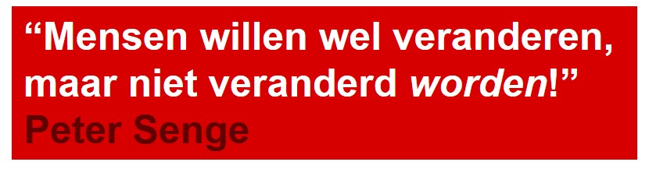

Slide 32
Communicatie tips
Begroet de oudere met een lach en een open houding;
Maak kennis en klets wat om elkaar te leren kennen;
Wees je bewust van culturele verschillen en respecteer deze verschillen;
Notes:
Tips afkomstig van Pharos: Communicatie op maat - gesprekken voeren - Pharos

Slide 33
Communicatie tips
Neem de tijd voor uitleg, neem de oudere indien nodig apart;
Beperk de hoeveelheid informatie;
Herhaal de belangrijkste informatie;
Gebruik eenvoudige taal en spreek niet te snel;
Check of de oudere het heeft begrepen met deze vraag:
  Ik wil graag weten of ik het goed heb uitgelegd, kunt u mij vertellen wat ik u heb vertelt?
Notes:
Tips afkomstig van Pharos: Communicatie op maat - gesprekken voeren – Pharos
Wat moet je doen als je het idee hebt dat de oudere niet goed begrijpt wat je wilt vertellen

Slide 34

Vragen?
Notes:
Dan zijn we nu aan het einde gekomen van deze introductie.
We hebben gekeken naar wat project TOM precies inhoudt, de achtergrond van valpreventie, jullie rol als vrijwilliger, hoe het inspiratieboek werkt,
wat jullie kunnen verwachten en waar jullie op kunnen letten.
Hebben jullie nog vragen?
Veel succes en plezier met jullie vrijwilligerswerk!

